Slide 1

计算图与 优化与执行
ZOMI

Slide 2
关于本内容
内容背景
计算图基础介绍
具体内容
计算图（数据流图）：AI系统化问题 – 计算图的提出
计算图和自动微分：深度学习与微分 - 回顾自动微分 – 计算图表达自动微分
图的调度和执行：图优化 – 图调度与执行
图与控制流：控制流表达 – 动态图控制方式 – 静态图控制方式 – 动静统一
计算图的挑战与未来

Slide 3
图优化
计算图的出现允许 AI 框架在执行前看到深度学习模型定义全局信息
计算图作为 AI 框架中的高层中间表示，可以通过图优化 Pass 去化简计算图或提高执行效率
利用反向微分计算梯度通常实现为数据流图上的一个优化 Pass

Slide 4
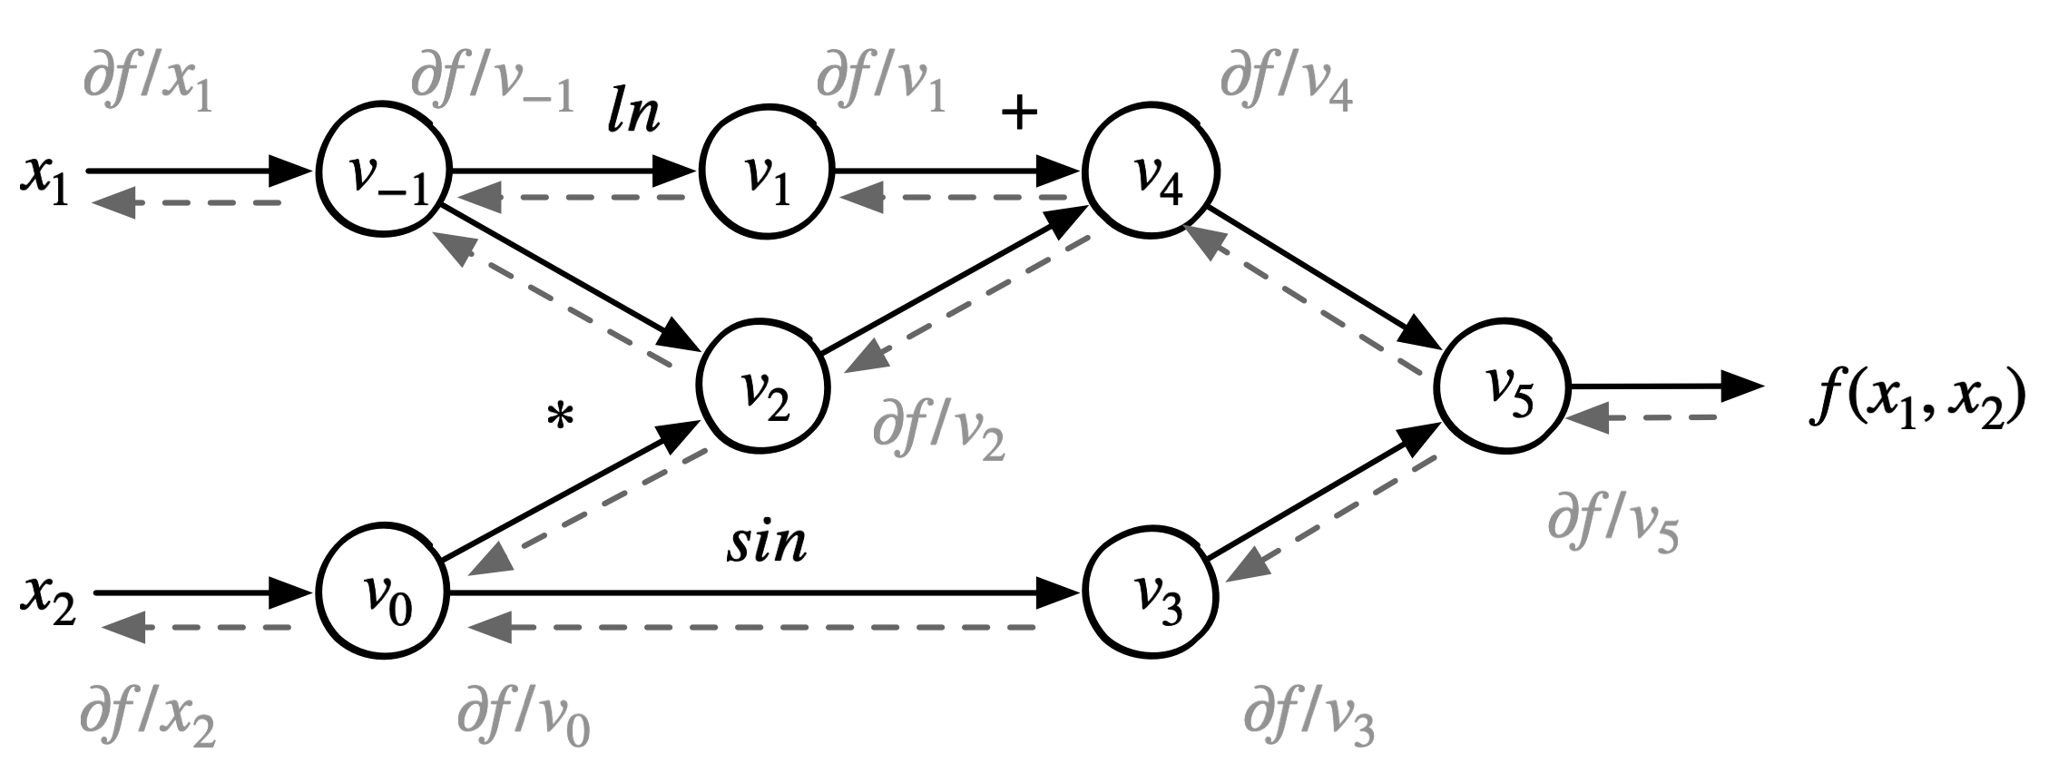
图优化
常量折叠
常量传播
算子融合
表达式简化
表达式替换
公共子表达式消除
…

Slide 5
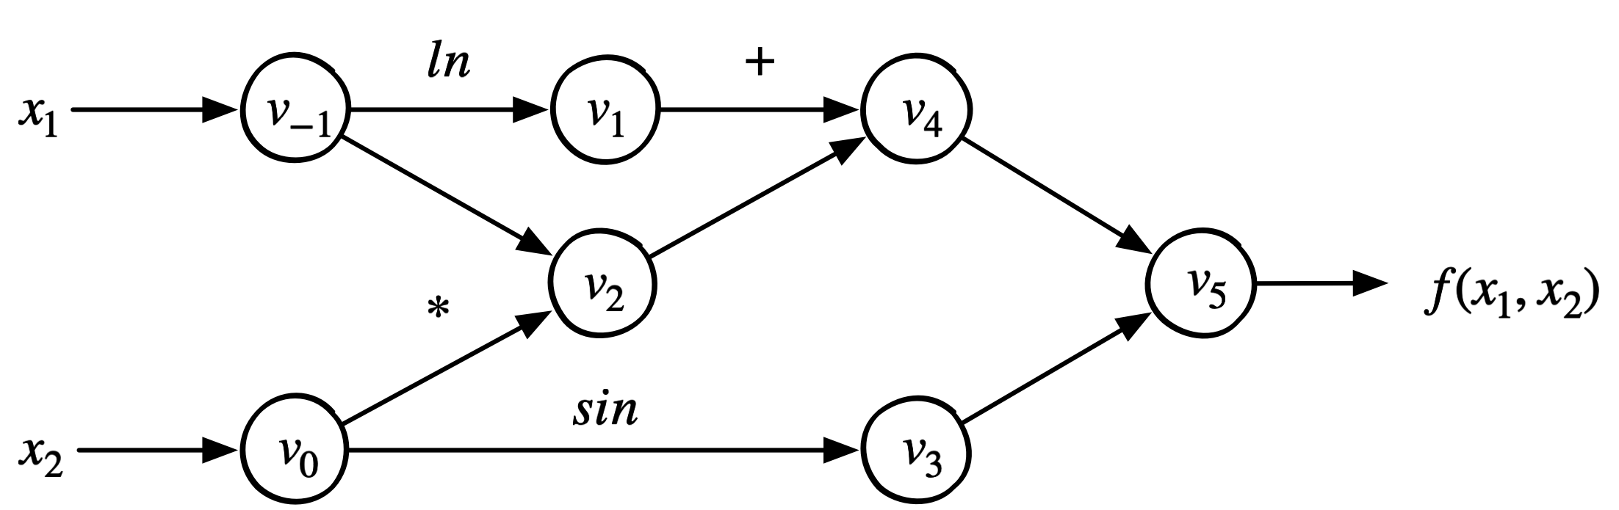
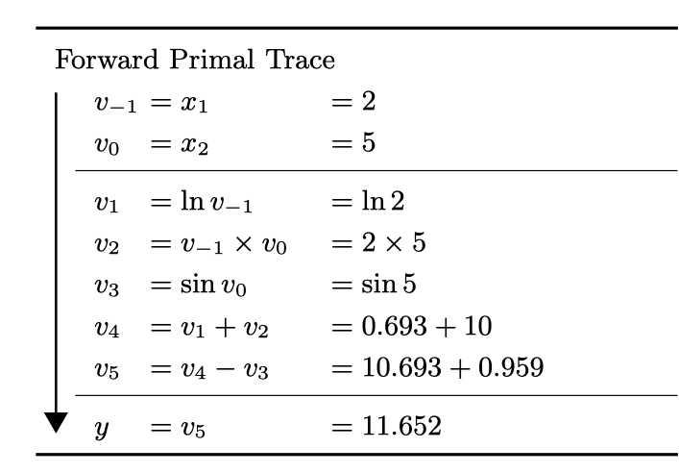

计算图的调度与执行
根据依赖关系，依次调度运行代码
Log(v_(-1), 2) -> v1
Mul(v_(-1), v0) -> v2
Sin(v0) -> v3
Add(v1, v2) -> v4
Sub(v4, v3) -> v5
Sub_grad(v5, v5_delta) -> v4_delta
….
......
1
Operators

Slide 6
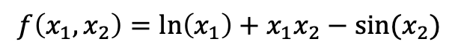
计算图的单设备算子间调度（I）
数据流图准确的描述了算子之间的依赖关系
根据数据流图找到相互独立的算子进行并发调度，提高计算的并行性
$$f\left(x_{1},x_{2}\right)=\ln\left(x_{1}\right)+x_{1}x_{2}−sin⁡(x_{2})$$

Slide 7
计算图的单设备算子间调度（II）
数据流图准确的描述了算子之间的依赖关系
根据数据流图找到相互独立的算子进行并发调度，提高计算的并行性

Slide 8
计算图的切分与多设备执行
计算图切分：给定一个计算图，将计算图切分后（单算子/子图）放置到多设备上，每个设备拥有计算图的一部分。
插入跨设备通信：经过切分计算图会被分成若干子图，每个子图被放置在一个设备上，进行跨设备跨子图数据传输。

Slide 9
计算图的切分与多设备执行（I）
GoogleNet Inception模块
Inception模块多设备执行策略
华为昇腾 Altars

Slide 10


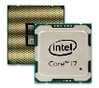
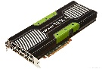
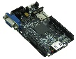

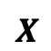
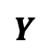
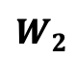

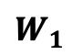
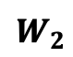
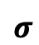
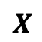
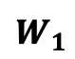
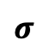
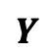
计算图的切分与多设备执行（II）
跨设备的边将被自动替换成 Send/Recv 算子或者是通过 通讯原语 进行数据传输
Transparent tensor transmission mechanism
Dispatch
partitions
$$H$$
$$Y$$
Partition graph
$$Y$$
$$σ$$
Send
*
*
$$H$$
*
Recv
$$W_{2}$$
$$σ$$
$$W_{2}$$
$$W_{1}$$
$$X$$
*
$$W_{1}$$
$$X$$
Server₀
Server₁
10

Slide 11
计算图的切分与多设备执行
计算图切分：给定一个计算图，将计算图切分后（单算子/子图）放置到多设备上，每个设备拥有计算图的一部分。
插入跨设备通信：经过切分计算图会被分成若干子图，每个子图被放置在一个设备上，进行跨设备跨子图数据传输。
复杂组合优化问题
代价模型（cost model）

Slide 12
Summary
了解对于计算图进行上层的编译优化手段
了解计算图最基础的调度执行模式和优化后的调度执行模式
了解计算图在多设备上进行图切分和多设备执行

Slide 13
Notes:
13

